Slide 1
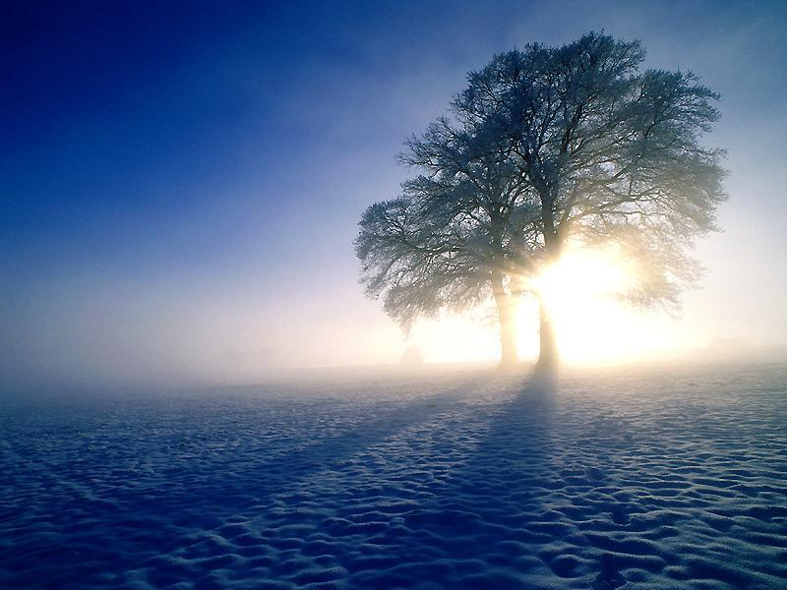
O MAL EXISTE ?
(clique para avançar os slides)

Slide 2
Um professor universitário desafiou seus alunos com esta pergunta:
“Deus criou tudo o que existe?"

Slide 3
Um aluno respondeu valentemente:
Sim, Ele fez.

Slide 4
Deus criou tudo?, perguntou novamente o professor.
Sim senhor, respondeu o jovem.

Slide 5
O professor respondeu, “Se Deus criou tudo, então Deus fez o mal, pois o mal existe, e partindo do preceito de que nossas obras são um reflexo de nós mesmos, então Deus é mau" .

Slide 6
O jovem ficou calado diante de tal resposta e o professor, feliz, se regozijava de ter provado mais uma vez que a fé era um mito.

Slide 7
Outro estudante levantou a mão e disse:
Posso fazer uma pergunta, professor?
Lógico, respondeu o professor.

Slide 8
O jovem ficou de pé e perguntou:
Professor, existe o frio?
Que pergunta é essa? Lógico que existe, ou por acaso você nunca sentiu frio?

Slide 9
O rapaz respondeu:" De fato, senhor, o frio não existe. Segundo as leis da Física, o que consideramos frio, na realidade é a ausência de calor. Todo corpo ou objeto é suscetível de estudo quando possui ou transmite energia, o calor é o que faz com que este corpo tenha ou transmita energia. O zero absoluto é a ausência total e absoluta de calor, todos os corpos ficam inertes, incapazes de reagir, mas o frio não existe. Nós criamos essa definição para descrever como nos sentimos se não temos calor“.

Slide 10
E, existe a escuridão? Continuou o estudante.
O professor respondeu: Existe.

Slide 11
O estudante respondeu: Novamente comete um erro, senhor, a escuridão também não existe. A escuridão na realidade é a ausência de luz.

Slide 12
“A luz pode-se estudar,a escuridão não, até existe o prisma de Nichols para decompor a luz branca nas várias cores de que está composta, com suas diferentes longitudes de ondas. A escuridão não. Um simples raio de luz atravessa as trevas e ilumina a superfície onde termina o raio de luz. Como pode saber quão escuro está um espaço determinado? Com base na quantidade de luz presente nesse espaço, não é assim? Escuridão é uma definição que o homem desenvolveu para descrever o que acontece quando não há luz presente”.

Slide 13
Finalmente, o jovem perguntou ao professor:
Senhor, o mal existe?

Slide 14
O professor respondeu: Claro que sim, lógico que existe, como disse desde o começo, vemos estupros, crimes e violência no mundo todo, essas coisas são do mal.

Slide 15
Ao que o estudante respondeu: O mal não existe, senhor, pelo menos não existe por si mesmo. O mal é simplesmente a ausência de Deus, é o mesmo dos casos anteriores, o mal é uma definição que o homem criou para descrever essa ausência de Deus..

Slide 16
Deus não criou o mal. Não é como a fé ou como o amor, que existem como existem o calor e a luz. O mal é o resultado da humanidade não ter Deus presente em seus corações. É como acontece com o frio quando não há calor, ou a escuridão quando não há luz.

Slide 17
Então o professor, depois de balançar a cabeça, ficou calado.

Slide 18
O nome do jovem era...
ALBERT EINSTEIN.

Slide 19
Tenha sempre Deus presente em seu coração!!!
Inserção musical : PC
música : “Stollen kiss”, por Ernesto Cortázar

